Slide 1
大中票券債券市場展望雙週報
2024/08/26
Peter Tsai

Slide 2
市場回顧
最近二週，美債10y利率偏向下跌。美國今年3月以前非農就業人數大幅下修，聯準會主席在Jackson Hole央行年會表示降息時點已經到來，帶動美債利率持續下探。美債10y利率收在3.799%。台灣公債利率市場，10年新券標售在1.579%，較預期偏低，因預期央行不再緊縮，且受美聯儲將在9月降息影響。目前公債利率偏跌。截至上週五，10y利率收在1.551%，5y收在1.46%。

Slide 3
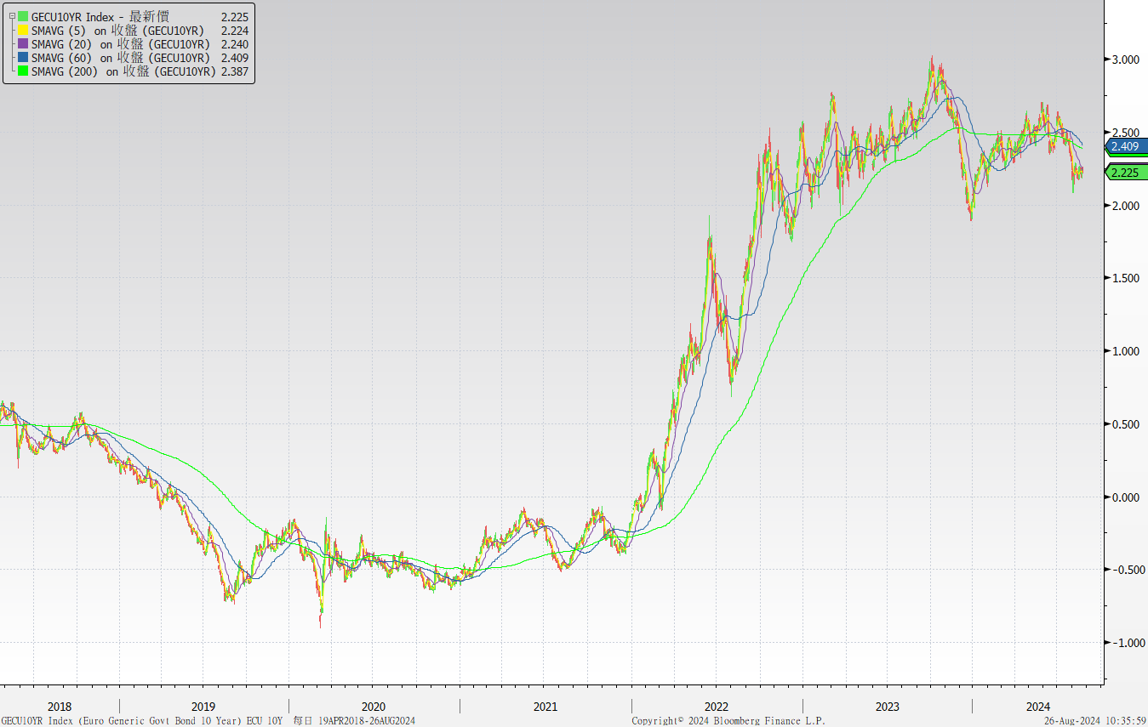
歐債十年期利率走勢圖

Slide 4
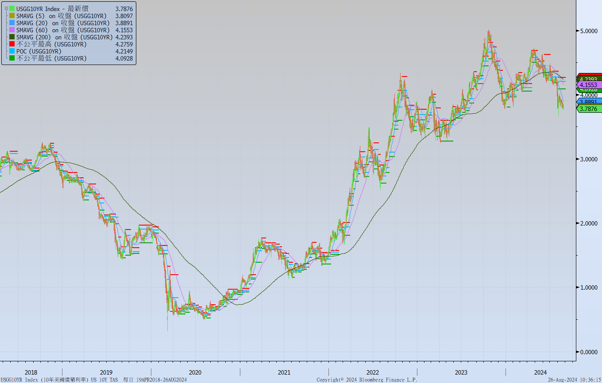
美債十年期利率走勢圖

Slide 5
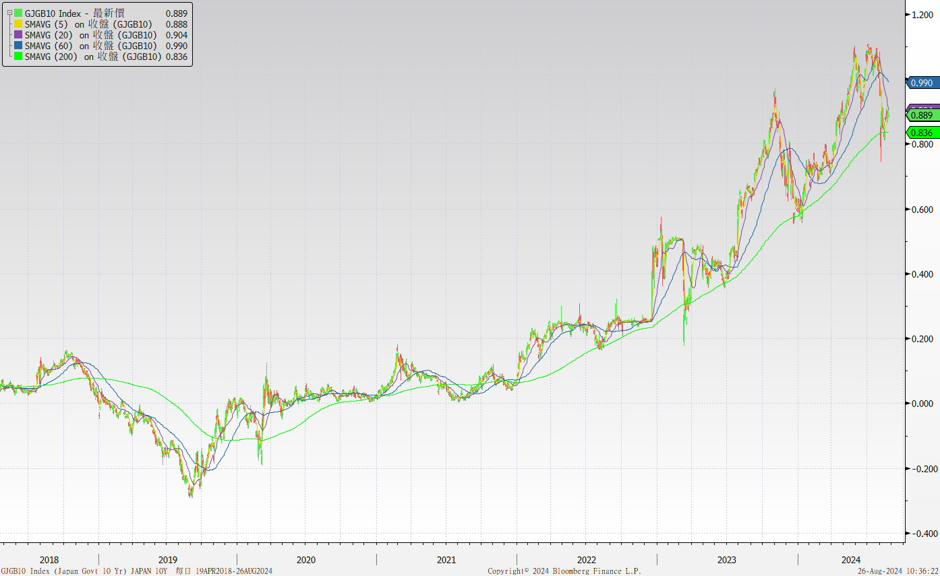
日債十年期利率走勢圖

Slide 6
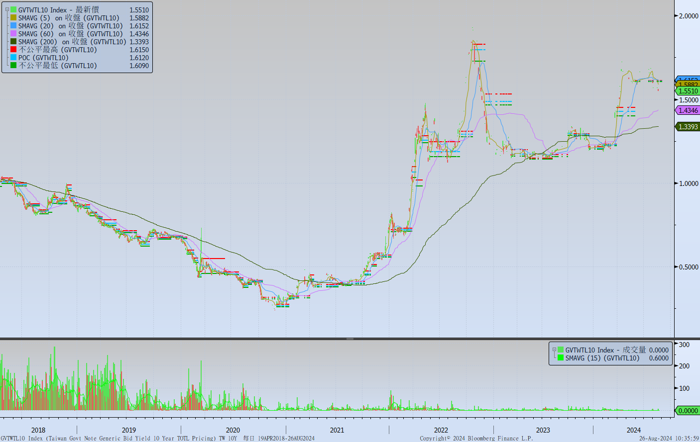
台債十年期利率走勢圖

Slide 7
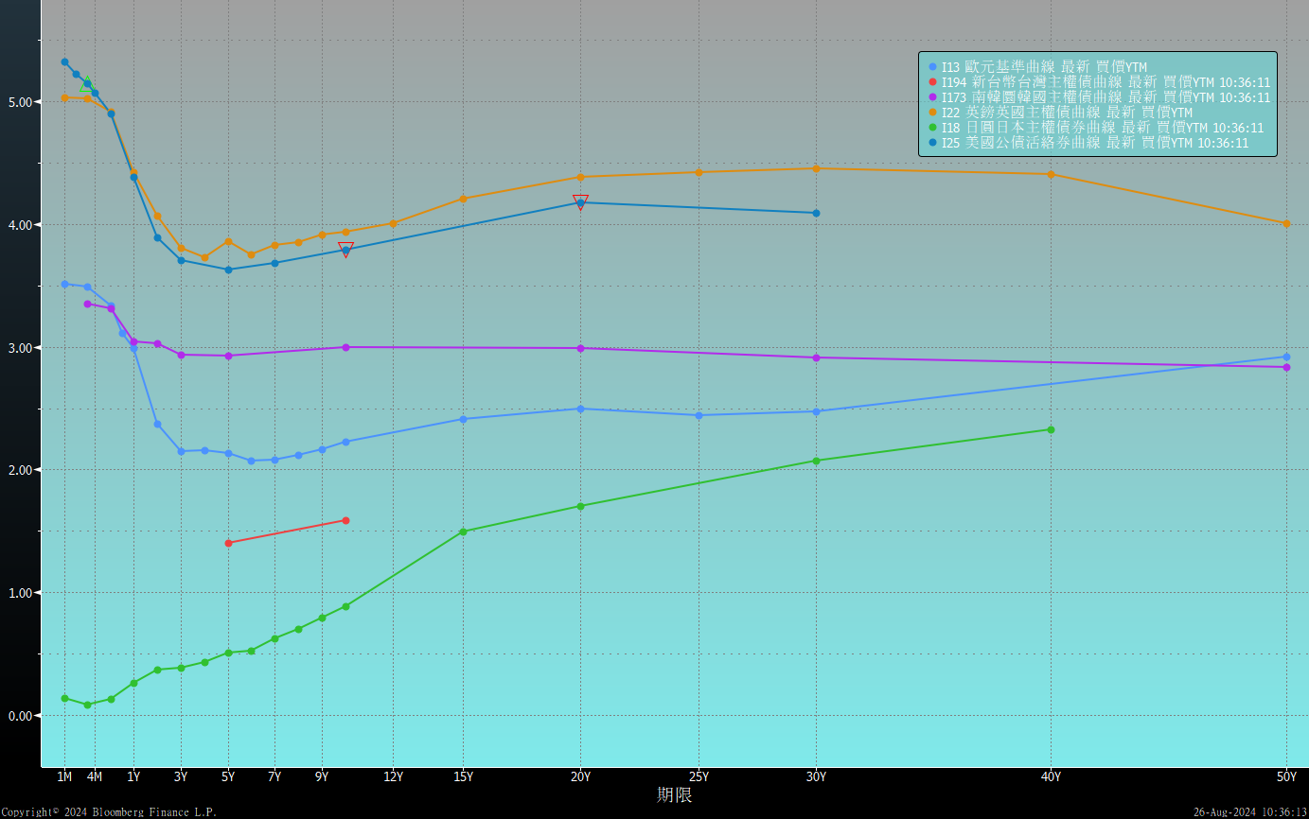
主要國家殖利率曲線

Slide 8
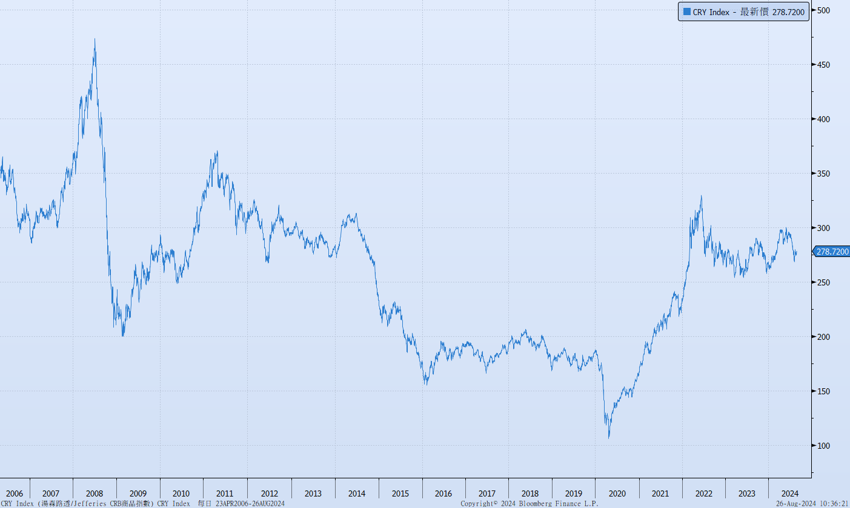
原物料指數

Slide 9
美國GDP成長率

Slide 10
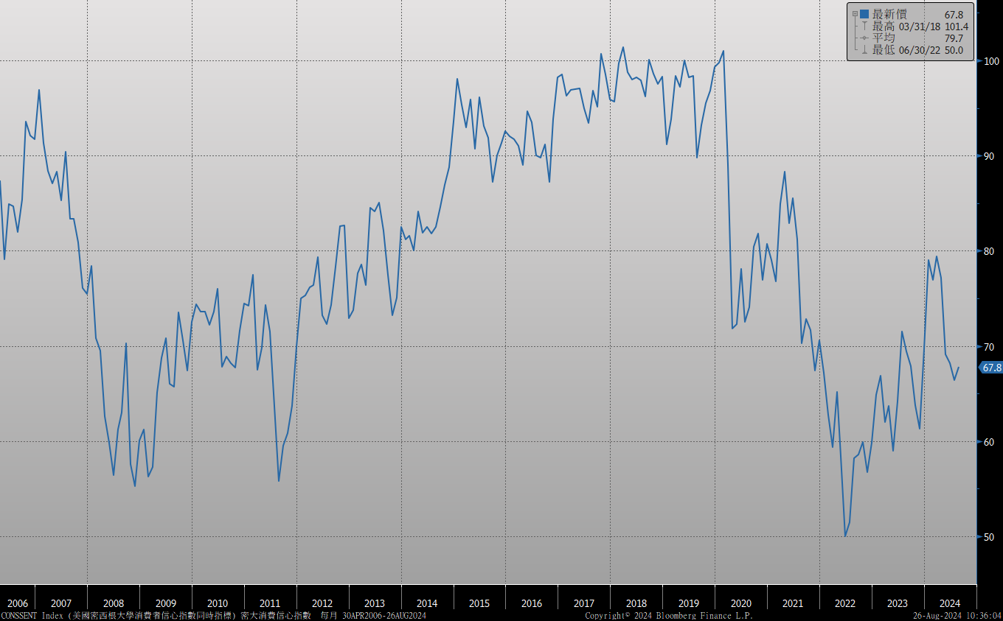
密大消費信心

Slide 11
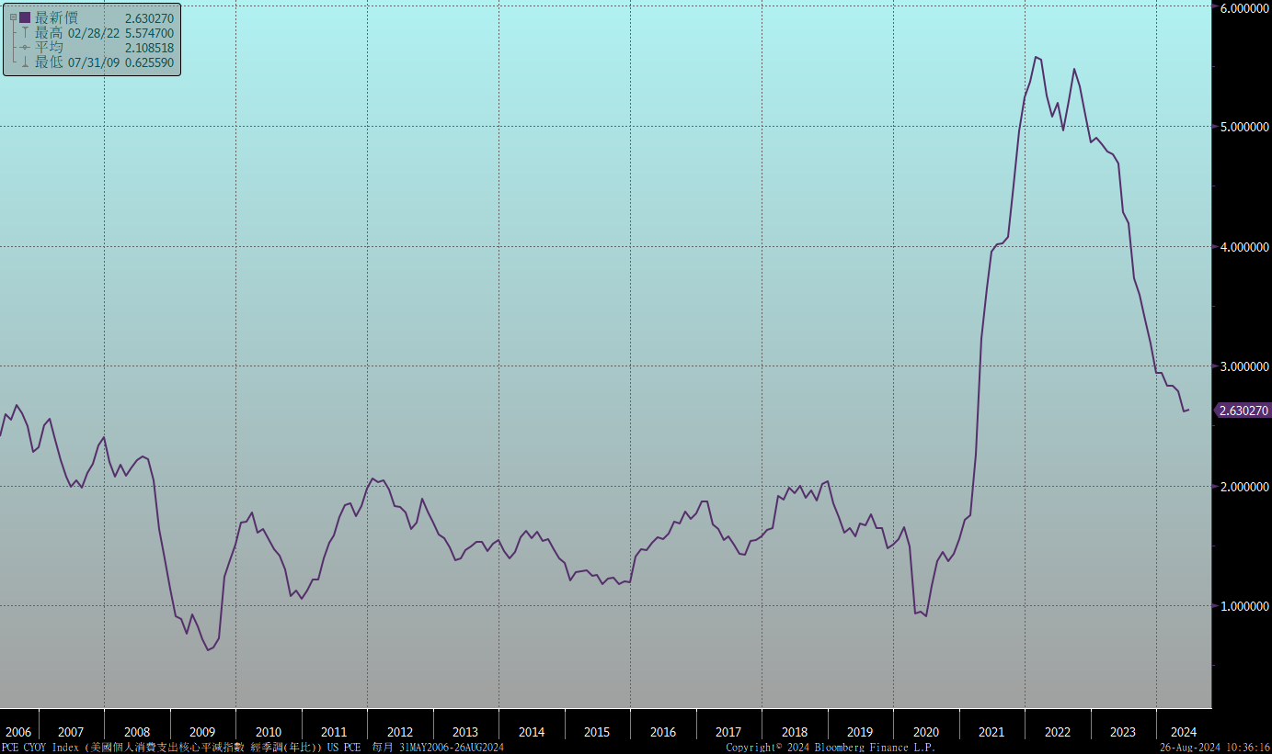
美國個人消費支出核心平減指數 經季調(年比)

Slide 12
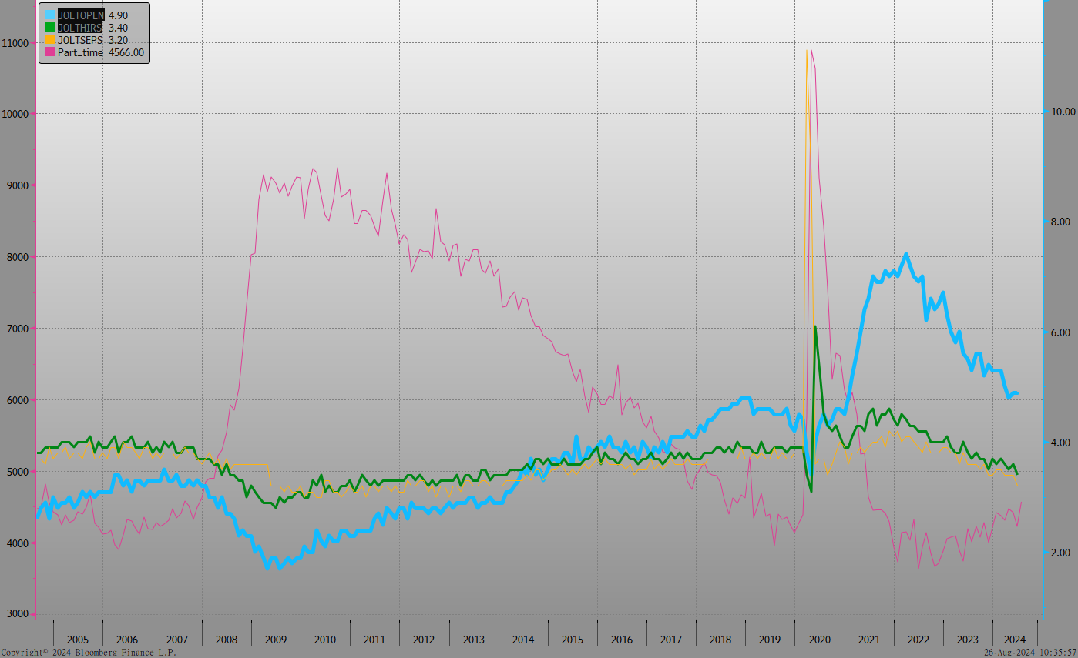
美國就業情況

Slide 13
美國非農就業人數

Slide 14
美國新屋及成屋銷售

Slide 15
ISM指數

Slide 16
SOFR OIS

Slide 17
經濟數據預報

Slide 18
市場展望
從利率走勢看，美債10y利率之月線與季線同趨下跌，在FED主席表態政策調整時機來臨後，預期殖利率仍有下探空間。
經濟數據方面，即將公布德國8月IFO企業景氣指數，預期較前期下滑。還有美國7月成屋待完成銷售，美國7月核心PCE數據待公布。從最近聯準會官員談話，市場交易顯示9月至少降息一碼。美公債利率預估有機會整理後再走低，9月初將公布的就業報告是觀察降息幾碼的重要數據。台債市場，公債殖利率在清淡的交投中，受到美債降息氣氛影響而走低，先前調升存準率對債市利率的影響有限。5年期IRS利率持續走低，交換市場氣氛不再偏空。操作上，台債建議觀察9月央行政策可能動向，慎選高利差債券布局。

